Slide 1
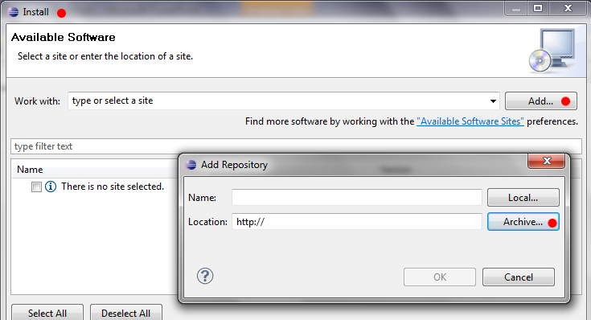

POM Connector. Instalacion.
Ir a Help->Install New Software -> Add -> Archive

Slide 2
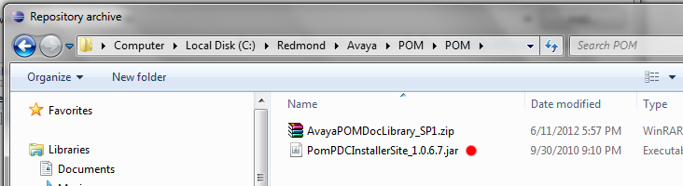
POM Connector. Instalacion.
Buscar el archivo que contiene el “.jar” del POM
OJO: ¡Usar el jar que corresponda a la versión de POM que se estará usando!

Slide 3
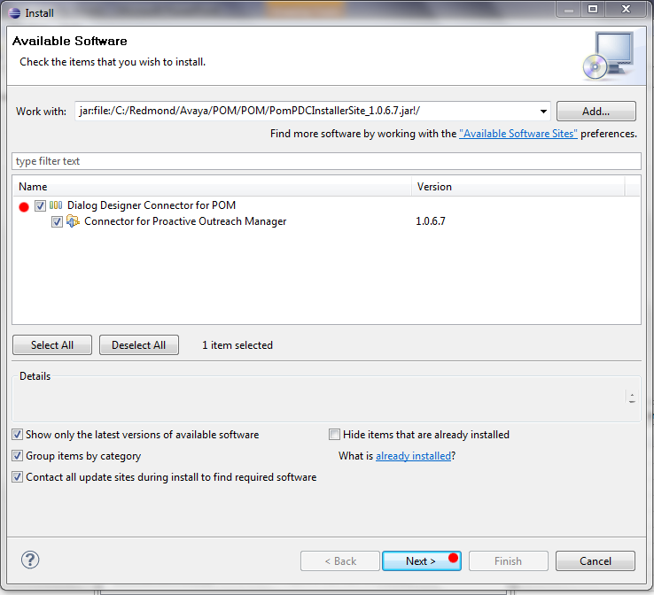
POM Connector. Instalacion.
Seleccionar el item, ir a Next y terminar la instalacion

Slide 4
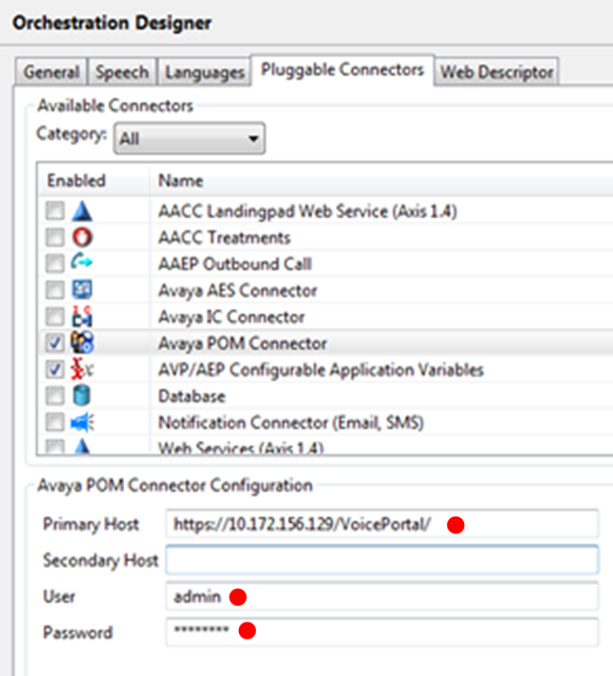
POM Connector. Configuracion.
Sobre el proyecto, con el boton derecho del mouse e ir a: Properties-> OrchestrationDesigner-> PluggableConnectors
Seleccionar el POM Connector y setear la URL del Voice Portal, User y Password.
OJO: No usar (como esta en el ejemplo) el usuario “admin”, porque si el dia de mañana alguien cambia el password de “admin” desde el Vice Portal, la aplicación va a fallar y no va a poder traer las variables de POM.
Hay que crear una cuenta y password en el Voice Portal especifica para el conector

Slide 5
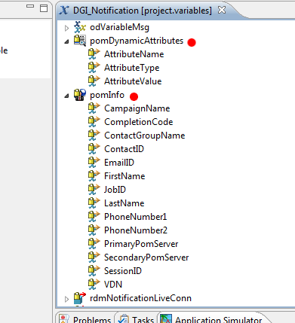
POM Connector. Uso.
Automaticamente en el Proyecto en cuestion se crean las variables de POM.

Slide 6
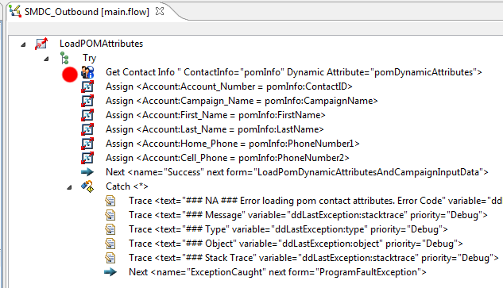
POM Connector. Uso.
En la aplicación se traen las variables del POM, dentro de un nodo Data, con el objeto “GetContactInfo”
¡ Ponerlo dentro de un Try/Catch !

Slide 7
POM Connector. Troubleshooting.
En el “trace.log” de la aplicación IVR Outbound se van a notar varias cosas que pueden sonar un poco raras, pero que es un comportamiento normal.
Cuando el POM hace la llamada saliente al cliente, al mismo tiempo (en ese mismo instante) comienza a ejecutar la aplicación IVR Outbound con el parametro “Answer Human”, y pone a la aplicación Outbound “en espera” hasta que la persona llamada atienda.
  Esto implica que la ejecución del AppRoot en la aplicación IVR Outbound puede demorar 20 o 30 segundos, que es en realidad el tiempo que el POM esta esperando que la persona llamada (contacto) atienda.
  Cuando la persona llamada (contacto) atiende, recién ahí el POM ejecuta el siguiente nodo (Servlet) del Call Flow (el que sigue a AppRoot).
  Si atiende un contestador automático (“Answer Machine”) el POM corta la sesión con la aplicación IVR Outbound y comienza una nueva sesión desde el comienzo de la aplicación IVR. Esto quiere decir que en el “trace.log” va a haber DOS llamadas para el mismo contacto, una llamada que se inicio como “Answer Human” y que se corto y otra nueva llamada que se inicio como “Answer Machine”.
Si el nodo que trae las variables de POM, demora de 5 a 10 segundos cuando hace el “Get Contact Info”, esto es provocado por demoras en la resolución por DNS, y se soluciona poniendo la dirección IP del Voice Portal en el archivo “hosts” del sistema operativo del Application Server (no importa si se uso la IP en la configuración del POM Connector, hay que ponerlo igual para no tener el problema). Ejemplo de entradas en el archivo “hosts”:
  10.172.156.129 voiceportal
  10.172.156.130 backvoiceportal
  10.172.141.50 tarbell
  10.177.4.44 aes

